Slide 1
Basın Bülteni
ARALIK
2021
AĞIR TİCARİ
ARAÇLAR
DERNEĞİ

Slide 2
Ağır Ticari Araç Pazarı
(16 ton üstü Kamyon/Çekici)
2021 yılı Ocak-Aralık dönemi Ağır Ticari araç pazarı, bir önceki yılın aynı dönemine göre %60 oranında arttı. Bu dönemde satılan toplam araç sayısı 25.908 oldu.
Çekici satışları, 2021 yılı : Ocak-Aralık döneminde geçen yıla göre %60 oranında artarak 17.537 adet olurken, Kamyon satışları da %61 oranında artarak 8.371 adet olarak gerçekleşti.
Toplam Ağır Ticari Araç Pazarı 2021 Aralık ayında bir önceki yılın Aralık ayına göre %18, Çekici satışları %16 ve Kamyon satışları da %23 oranında artış gösterdi.
2021 yılı Aralık ayı Ağır Ticari araç pazarı 2020 yılı Aralık ayına göre %18 artış göstererek 3.265 adet oldu.
2021 yılı Aralık ayında Çekici satışları bir önceki yılın aynı ayına göre %16 oranında artarak 2.240 adet, Kamyon satışları da %23 oranında artarak 1.025 adet oldu.
Ağır Ticari Araç pazarı son 10 yıllık Aralık ayı ortalama satışlarına göre %7 azaldı. Çekici satışları son 10 yıllık Aralık ayı ortalama satışlarına göre %8 oranında artarken, Kamyon satışları %28 oranında azaldı.

Slide 4
Semi-Treyler Araç Pazarı
2021 yılı Ocak-Aralık dönemi Semi-Treyler araç pazarı, bir önceki yılın aynı dönemine göre %51 oranında arttı. Satış adedi ise 10.942 oldu.
Toplam Semi-Treyler Araç Pazarı 2021 Aralık ayında bir önceki yılın Aralık ayına göre %12 oranında artarak 1.137 adet olarak gerçekleşti.

Slide 5
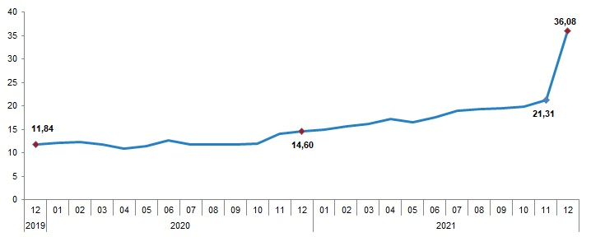
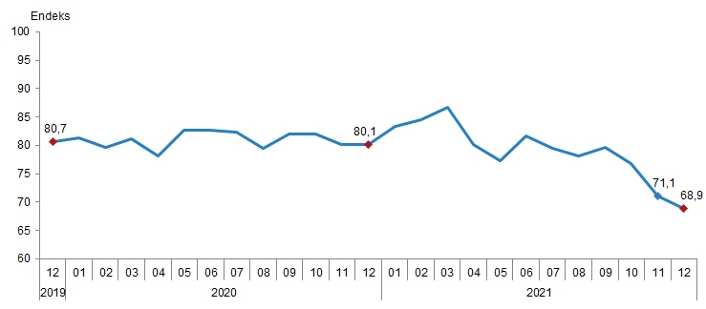
Genel Ekonomik Görünüm
PMI VE İLİŞKİLİ TEMEL VERİLER
Eylül 2018 deki rekor düzeyini bile geçen enflasyon elbette üretici firmaları olumsuz yönde etkilemiştir, artan girdi maliyetlerini satış fiyatına yansıtan üretici firmaların ihracatın verdiği fırsatla nefes almaya devam ettikleri söylenebilir. Bu doğrultuda istihdam artışı da sürerken PMI verisi son 7 aydaki pozitif görünümüne devam etmiş ve Kasım ayındaki 52 seviyesini bir miktar artırarak 2021 yılını 52,1 düzeyinde tamamlamıştır. Üretim maliyetlerinin artmasının en büyük nedeni TL deki değer kaybıdır. Maliyetlerin fiyatlara yansıtılması sonucu yeni siparişlerdeki azalış son iki ayda olduğu gibi Aralık ayında da devam etmiştir. İhracattaki yeni sipariş artışları toplam yeni siparişleri pozitife çevirmeye yetmemiştir.
ENFLASYON VERİLERİ
Tüketici fiyatları Aralık ayında yüzde 13,58, 2021 yılı toplamında ise yüzde 36,08 seviyesinde artmıştır. Yükseliş tüm ana gruplarda gerçekleşmiş olsa da yükselişe en belirgin katkıyı temel mal ve gıda alt grubu yapmıştır. Fiyatlar özellikle kur geçişkenliğinin yüksek olduğu otomobil gibi dayanıklı tüketim malları öncülüğünde yüksek bir oranda artmıştır. Yurt içi üretici fiyatları ise Aralık ayında yüzde 19,08 oranında artmış, yıllık enflasyon 25,27 puan yükselişle
yüzde 79,89 olmuştur.
GÜVEN ENDEKSLERİ
TÜİK tarafından mevsimsel etkilerden arındırılmış olarak hesap edilen tüketici güven endeksi Aralık ayında bir önceki aya göre %3,1 oranında azalmıştır; Kasım ayında 71,1 olan endeks, Aralık ayında 68,9 oldu.
Notes:
Küresel Bileşik PMI Endeksi : https://tradingeconomics.com/world/composite-pmi

Slide 6
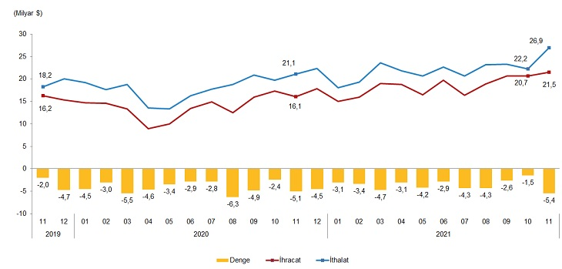
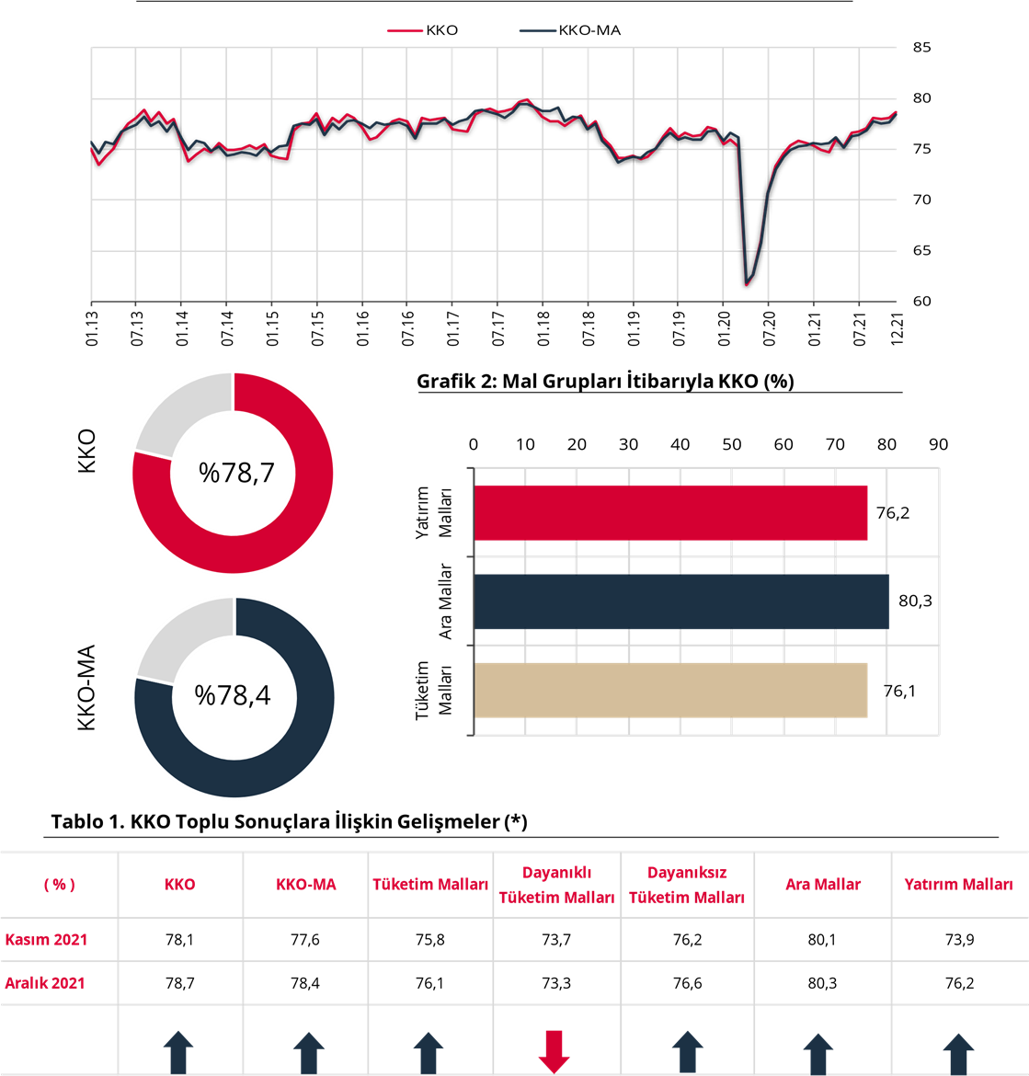
DIŞ TİCARET ENDEKSLERİ
TÜİK ile Ticaret Bakanlığı dış ticaret verilerine göre; ihracat 2021 yılı Kasım ayında, bir önceki yılın aynı ayına göre %33,7 artarak 21 milyar 506 milyon dolar, ithalat %27,3 artarak 26 milyar 908 milyon dolar olarak gerçekleşmiştir. Böylece iyileşme eğilimindeki dış ticareti dengesi maalesef olumsuz şekilde bozulmuştur.
KAPASİTE KULLANIM ORANLARI
Merkez Bankası verilerine göre imalat sanayi genelinde kapasite kullanım oranı (KKO), İmalat sanayi genelinde kapasite kullanım oranı (KKO), bir önceki aya göre 0,6 puan artarak yüzde 78,7
seviyesinde gerçekleşmiştir.
Notes:
https://www.tcmb.gov.tr/wps/wcm/connect/085d78c0-9809-4b33-a6b6-21e0a22a6405/BA-Rapor-Int.pdf?MOD=AJPERES&CACHEID=ROOTWORKSPACE-085d78c0-9809-4b33-a6b6-21e0a22a6405-mERn4Vm
http://www.iso.org.tr/projeler/iso-turkiye-imalat-pmi/
https://medyascope.tv/2020/06/10/oecd-raporu-dunya-ekonomisi-yuzde-6-turkiye-ekonomisi-yuzde-48-kuculecek/

Slide 7
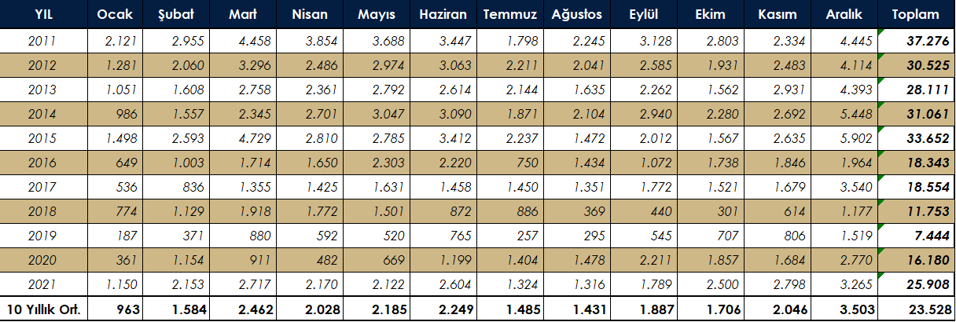
Ağır Ticari Araç Pazarı
(10 yıllık Satış Gelişimi)

Slide 8
Perakende Satışlar Yerli / İthal Dağılımı
Ağır Ticari Araç Pazarı
PERAKENDE SATIŞLAR YERLİ/İTHAL DAĞILIMI (ARALIK 2021)
MARKA | YERLİ | İTHAL | TOPLAM
FORD TRUCKS | 798 | 0 | 798
IVECO | 0 | 78 | 78
MAN | 0 | 306 | 306
MERCEDES | 1.587 | 36 | 1.623
RENAULT | 0 | 227 | 227
SCANIA | 0 | 129 | 129
VOLVO | 0 | 104 | 104
TOPLAM | 2.385 | 880 | 3.265
PERAKENDE SATIŞLAR YERLİ/İTHAL DAĞILIMI (OCAK-ARALIK 2021)
MARKA | YERLİ | İTHAL | TOPLAM
FORD TRUCKS | 6.992 | 0 | 6.992
IVECO | 0 | 1.022 | 1.022
MAN | 0 | 2.136 | 2.136
MERCEDES | 10.242 | 378 | 10.620
RENAULT | 0 | 1.800 | 1.800
SCANIA | 0 | 2.192 | 2.192
VOLVO | 0 | 1.146 | 1.146
TOPLAM | 17.234 | 8.674 | 25.908

Slide 9
Semi-Treyler Araç Pazarı (5 Yıllık Satış Gelişimi)

Slide 10
Perakende Satış Adetleri
Semi-Treyler Araç Pazarı
PERAKENDE SATIŞ ADEDİ (ARALIK 2021)
MARKA | KOLUMAN | KRONE | SCHMITZ | TIRSAN | TOPLAM
TENTELİ/PERDELİ | 62 | 101 | 108 | 571 | 842
KUTU TİPİ | 0 | 0 | 0 | 13 | 13
FRİGORİFİK | 0 | 78 | 74 | 8 | 160
PLATFORM | 7 | 45 | 0 | 31 | 83
SASİ ARAÇLAR | 2 | 0 | 0 | 9 | 11
DÖKME YÜK | 0 | 0 | 0 | 4 | 4
SIVI YÜK | 0 | 0 | 0 | 21 | 21
ÖZEL | 0 | 0 | 0 | 3 | 3
TOPLAM | 71 | 224 | 182 | 660 | 1.137
PERAKENDE SATIŞ ADEDİ (OCAK-ARALIK 2021)
MARKA | KOLUMAN | KRONE | SCHMITZ | TIRSAN | TOPLAM
TENTELİ/PERDELİ | 463 | 1.288 | 813 | 4.953 | 7.517
KUTU TİPİ | 0 | 0 | 0 | 25 | 25
FRİGORİFİK | 0 | 529 | 979 | 185 | 1.693
PLATFORM | 123 | 403 | 0 | 458 | 984
SASİ ARAÇLAR | 8 | 131 | 0 | 95 | 234
DÖKME YÜK | 40 | 0 | 0 | 32 | 72
SIVI YÜK | 2 | 0 | 0 | 163 | 165
ÖZEL | 0 | 0 | 0 | 252 | 252
TOPLAM | 636 | 2.351 | 1.792 | 6.163 | 10.942

Slide 11
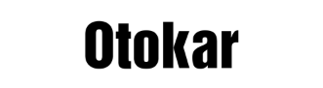
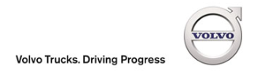
TAİD Hakkında
Kısa adı TAİD olan Ağır Ticari Araçlar Derneği, Mayıs 2000’de Ticari Araç İthalatçıları Derneği adıyla kurulmuştur. Kuruluş çalışmalarına 1999 yılında başlayan TAİD, Avrupa’nın önde gelen ticari araç üreticilerinin ülkemizdeki ithalatçılarını bir dernek çatısı altında toplamıştır.
Derneğin amacı, Ülkemizde yerleşik ağır ticari araç (azami yüklü ağırlığı 3,5 ton ve üzeri ticari taşıt araçları ve bunların tamamlayıcısı treyler ve diğer üstyapılar) imalatçı, ithalatçı ve distribütörlerini temsilen kullanıcı sektörlerin Avrupa Birliği normları doğrultusunda gelişimini sağlamak, tüketici ve toplum yararına taşımacılık sektörü ile ilgili diğer kuruluşlarla işbirliğinde bulunmak ve sektör mensuplarının hak ve yararlarını gözetmektir.
TAİD Üyeleri
Anadolu Isuzu Otomotiv Sanayii ve Ticaret A.Ş.
Doğuş Otomotiv Servis ve Tic. A.Ş.
Ford Otomotiv Sanayi A.Ş.
Iveco Araç Sanayi ve Tic. A.Ş.
Koluman Motorlu Araçlar A.Ş.
Krone Trailler Int. Tic. Ltd. Şti.
MAN Kamyon ve Otobüs Tic. A.Ş.
Mercedes-Benz Türk A.Ş.
Otokar Otomotiv ve Savunma San. A.Ş.
Schmitz Cargobull Treyler San.Tic.Ltd.Şti.
Temsa İş Makinaları İmalat Paz. ve Satış A.Ş.
Tırsan Treyler Sanyi Tic. Ve Nakliyat A.Ş.
Volvo Group Otomotiv Tic. Ltd. Şti.
TAİD İletişim
Mustafa Şehirli
Genel Sekreter
taid@taid.org.tr

